Slide 1
Energiecafé
Sociale Innovatie in de Energietransitie
17 mei 2019
Thema: Gedragsverandering

Slide 2
Programma
Opening (9.00 uur)
Kennismaking met de pilot-projecten
Presentatie: “Gedragsverandering”
Pauze (10.45 uur)
Rondje langs 4 thematafels
Forumdiscussie
Netwerklunch (13.00 uur)

Slide 3
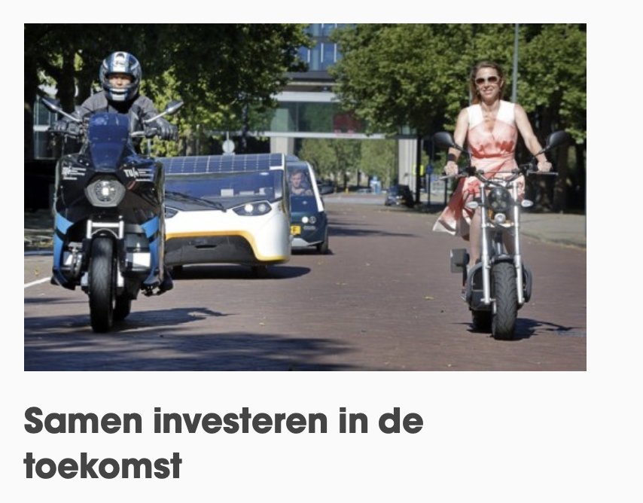
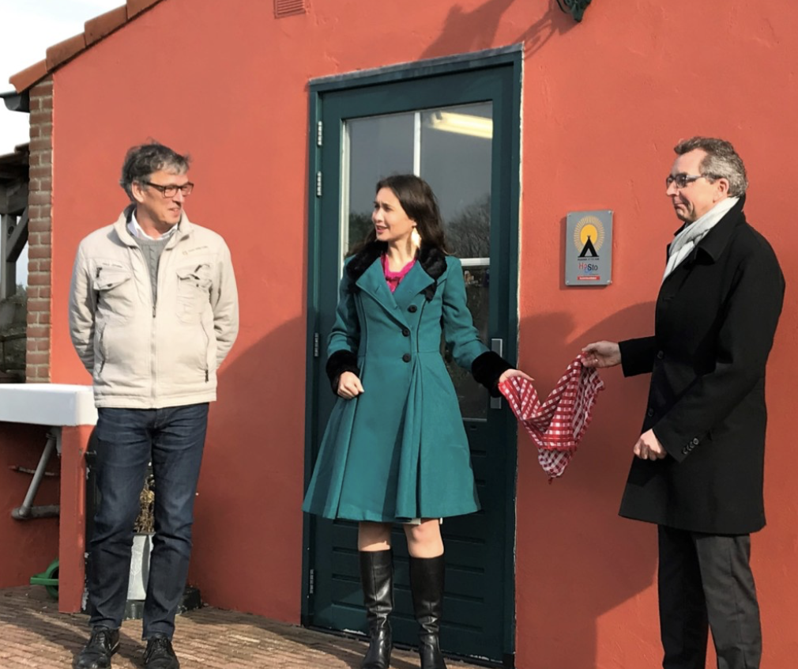
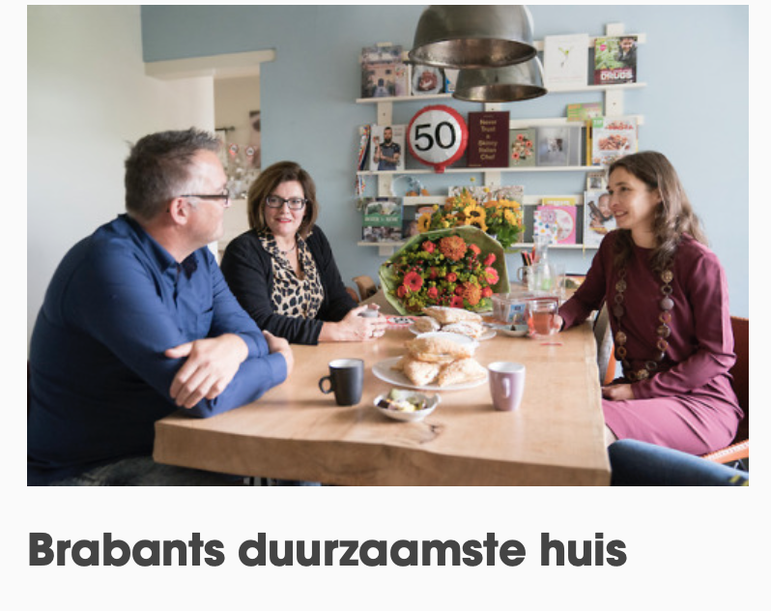
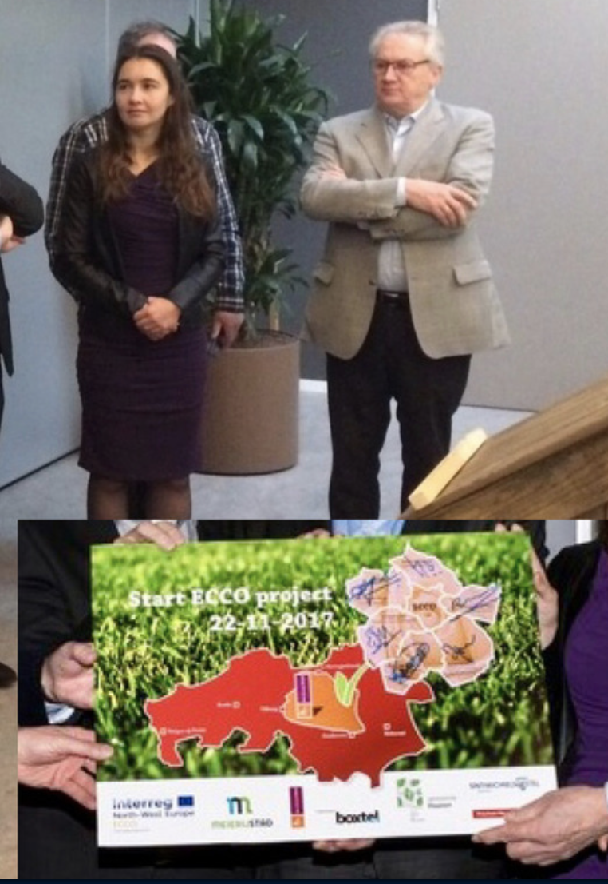
Opening met Anne-Marie Spierings

Slide 4
3 minuten Pitches
Energie A16
Van RES naar LEA
Optimaal benutten zonne-energie
Energiegemeenschappen Het Groene Woud
Hedikhuizen Duurzaam
Energie voor iedereen
Buurtbegeleiding een publieke taak?
Energieadvies van onderop
Sociale Innovatie in Sociale Verhuur

Slide 5
Energie A16
Teun van Dam

Slide 6
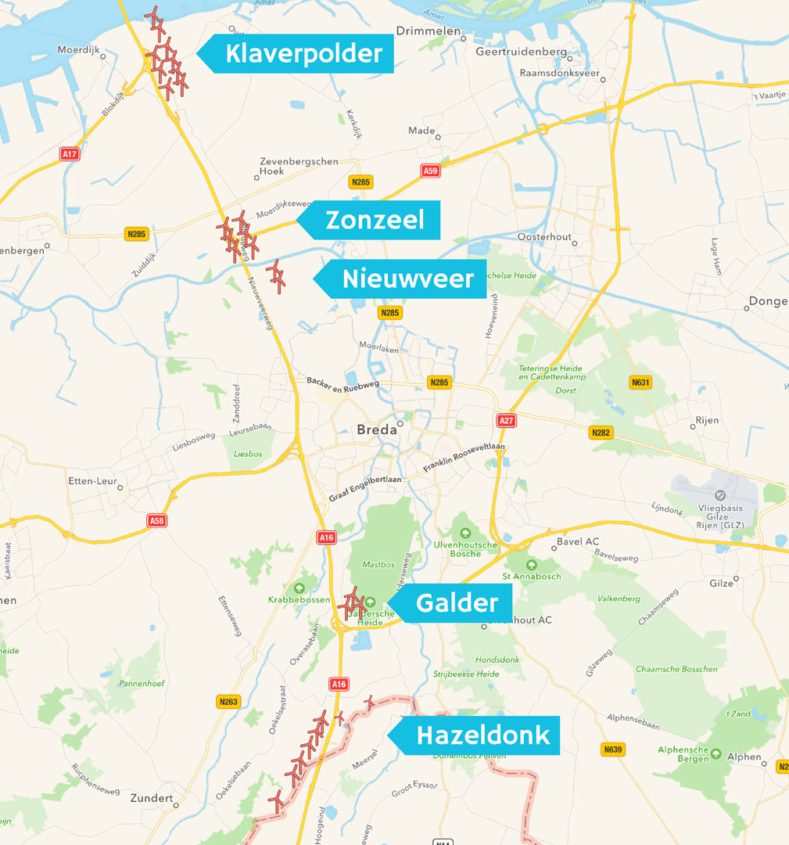

Slide 7
Van RES naar LEA
HvBrabant

Slide 8
Optimaal benutten Zonne-energie
Willem Buiter

Slide 9
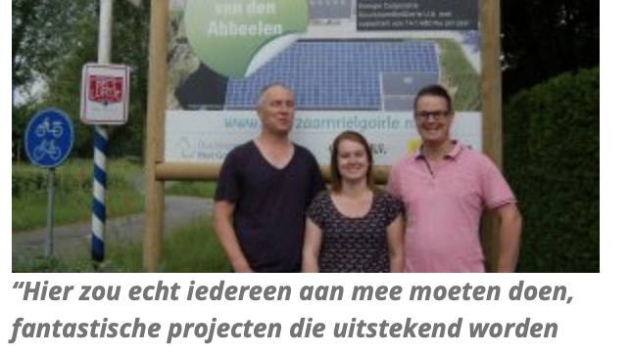
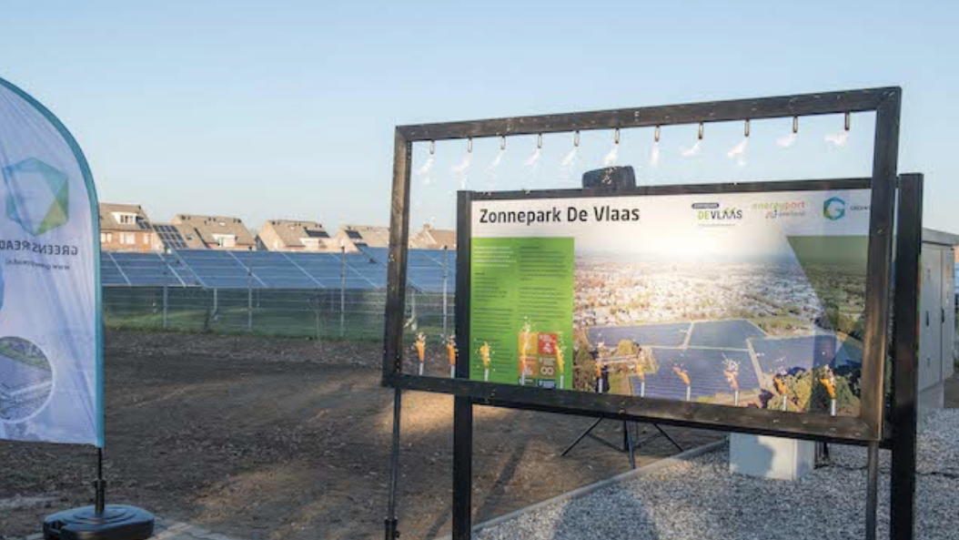
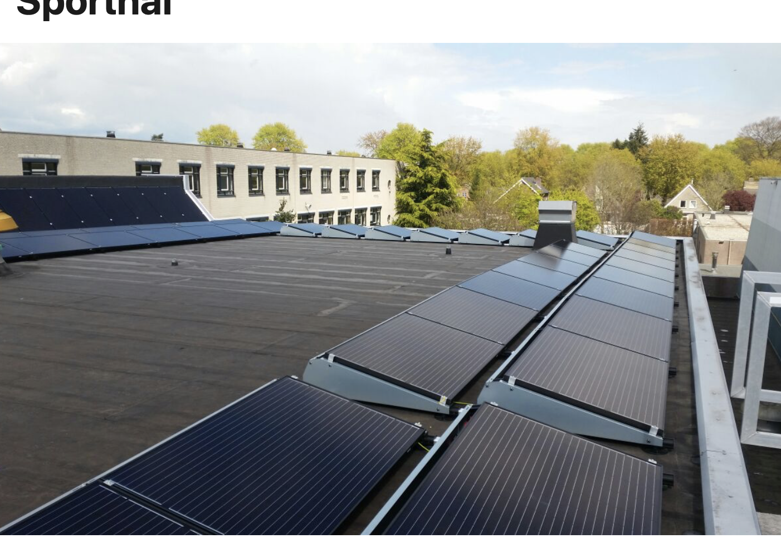
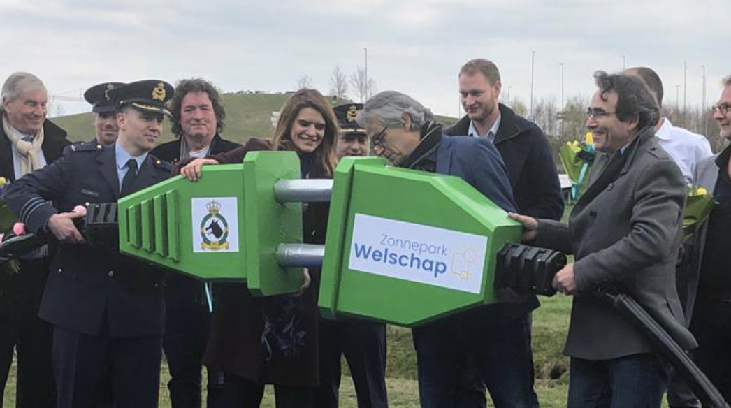
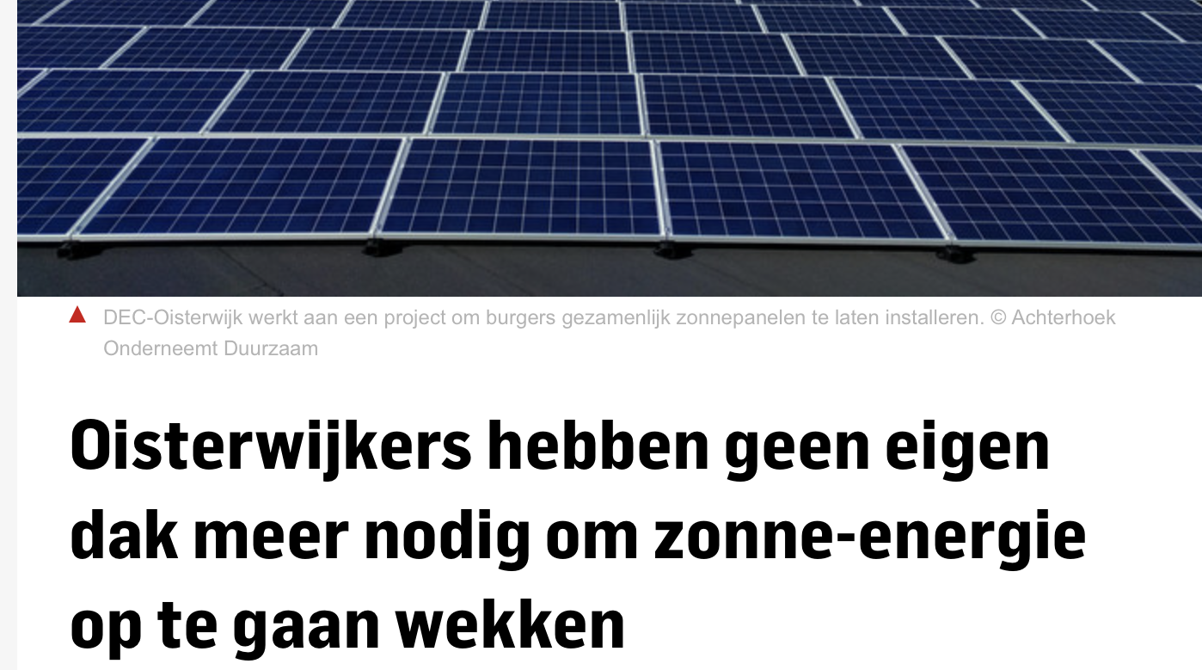

Slide 10
Energiegemeenschappen Het Groene Woud
Peter van Oers

Slide 11
Energiegemeenschappen Het Groene Woud

Slide 12
Hedikhuizen Duurzaam
Frank Cooler

Slide 13
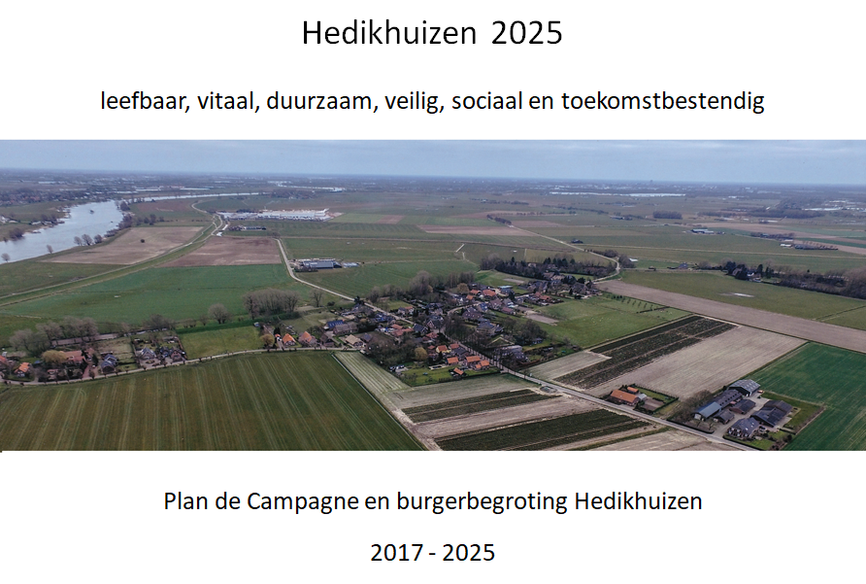
Hedikhuizen Duurzaam 2025

Slide 14
Energie voor Iedereen
Jan Bekkering

Slide 15
‘Energiearmoede’
10% van de huishoudens in Nederland heeft een te hoge energierekening ten opzichte van hun inkomen. (PBL, 2018)
pilot EVI sociale innovatie energietransitie
onderwerp op de agenda
testen van aanpakken
leren van elkaar
kennis verspreiden
pilotprojecten:
Bernheze
Breda
1 a 2 in ontwikkeling
ontwikkeling van een dienst, organisatiemodel, product om mensen zonder investeringsruimte te betrekken bij de energietransitie
met expertise uit het sociaal domein én energie
in co-creatie met de doelgroep
én waarbij de ontwikkelde aanpak lokaal wordt getest
community of practice (CoP) bijeenkomsten platform online via www.energiewerkplaatsbrabant.nl

Slide 16
Buurtbegeleiding als publieke taak?
Yvette Marijnissen

Slide 17
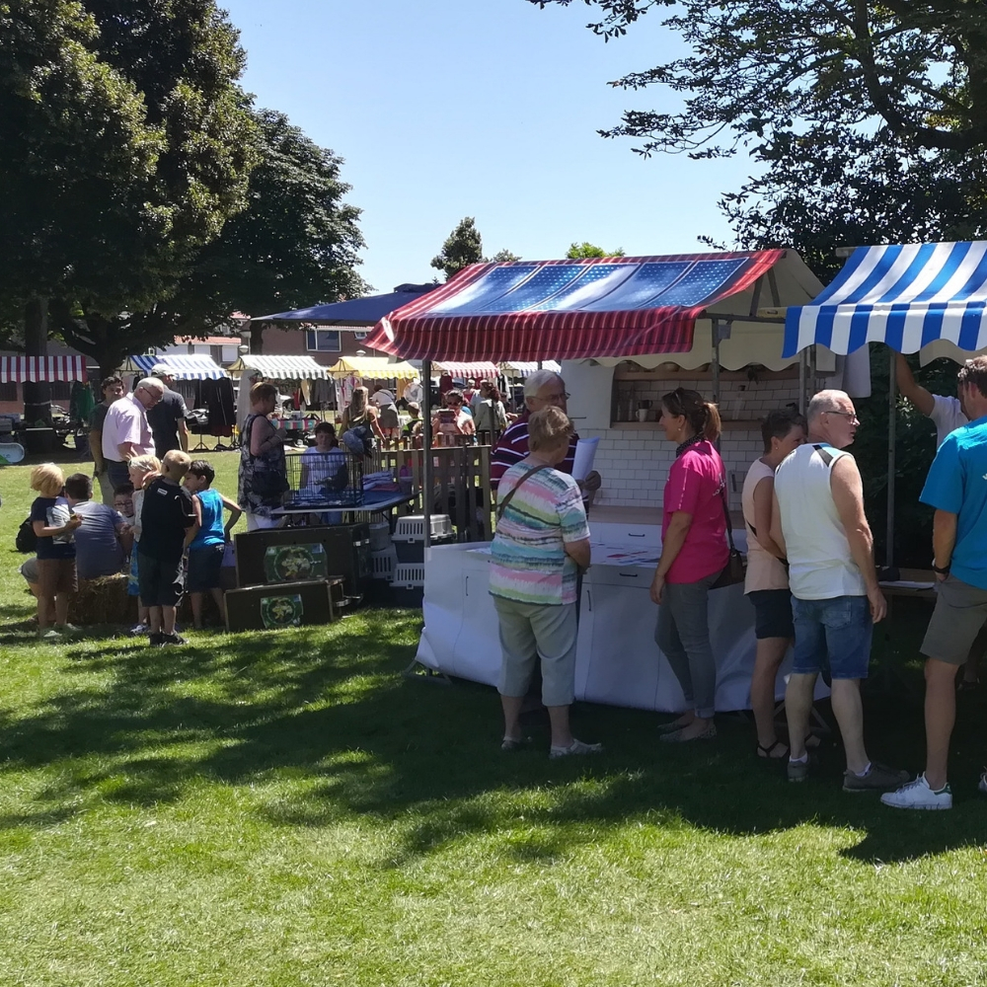
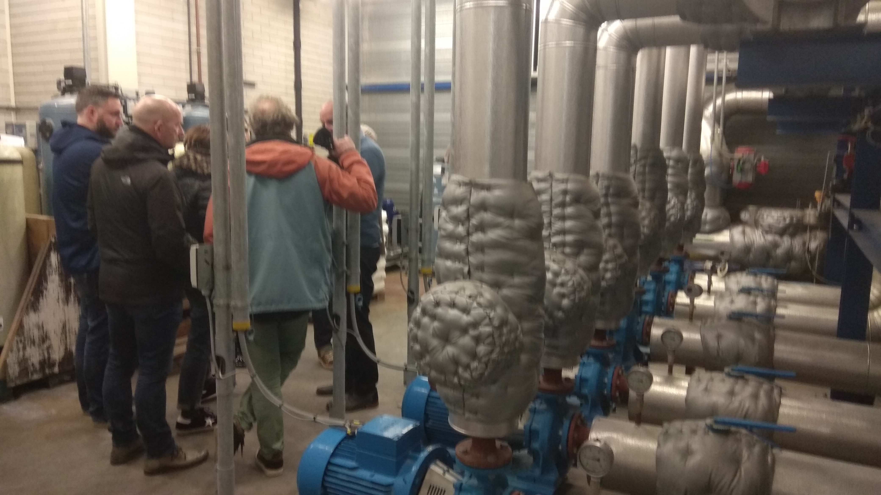
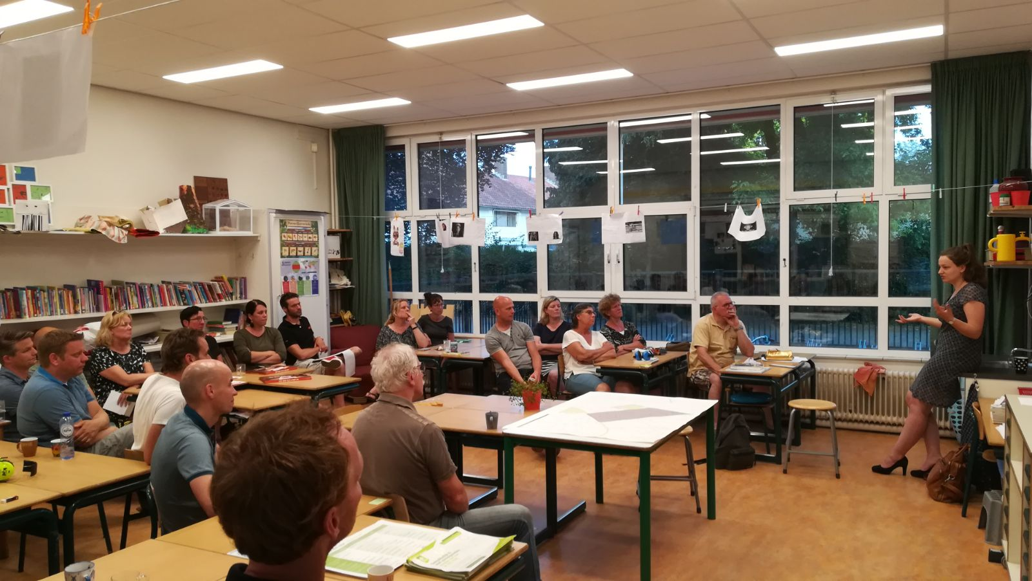
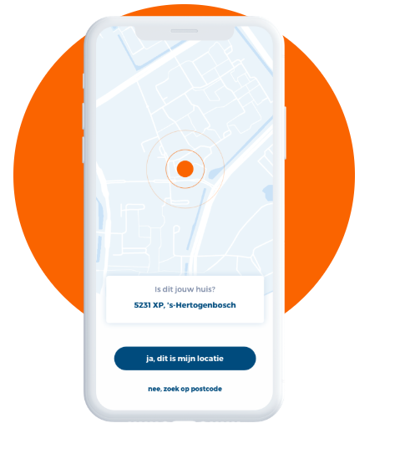
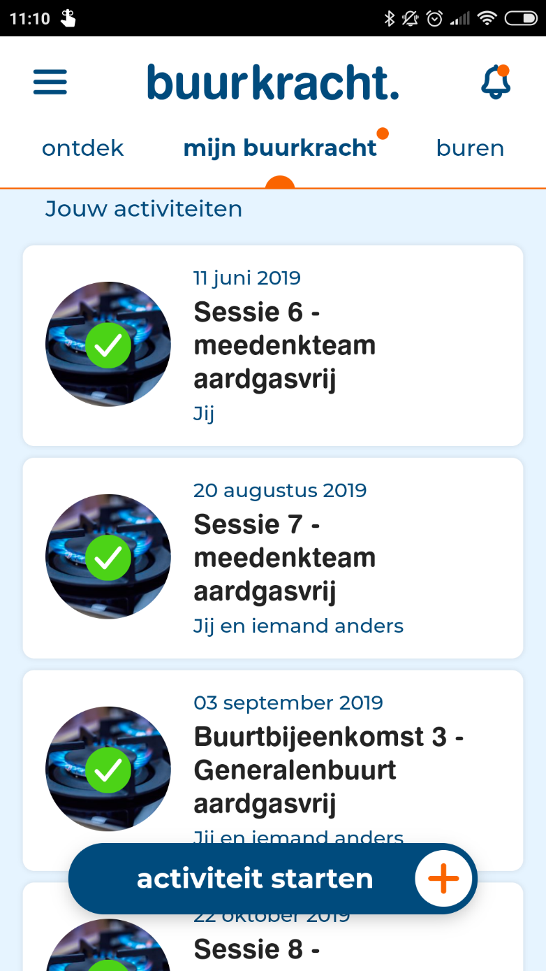
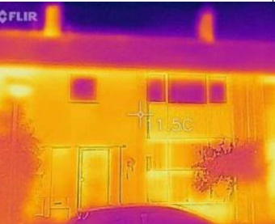
3 Pionierbuurten aardgasvrij
’t Ven, Sintenbuurt, Generalenbuurt
Eindhoven, 17 mei 2019

Slide 18
Energie-advies van Onderop
Marjo van Gennip

Slide 19
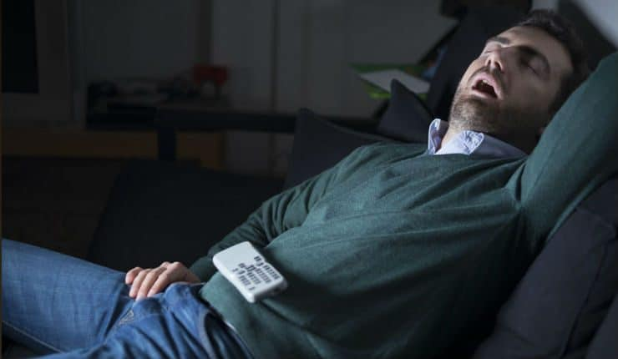
Energie advies van onderop

Slide 20
Sociale Innovatie in Sociale Verhuur
Machlon de Rooij & Andries Mulder

Slide 21
Wonen als een dienst
Terug naar hoe het ooit begon …
corporatie → coöperatie → collectiviteit
Collectieve / circulaire woondiensten
Vooruit naar hoe het wordt …
Notes:
e

Slide 22
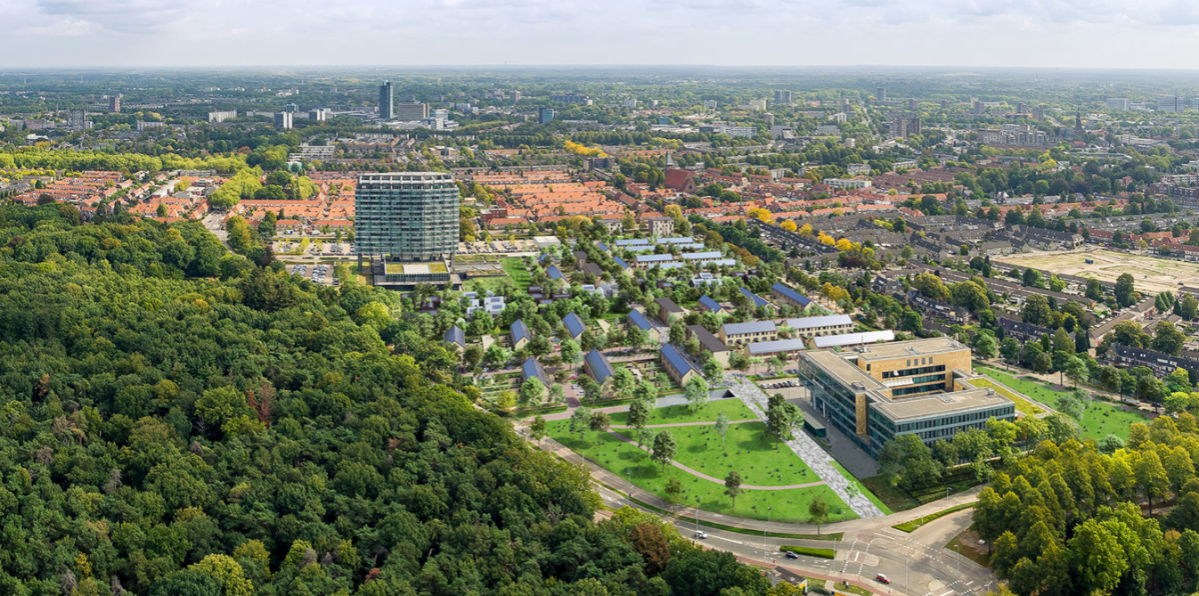
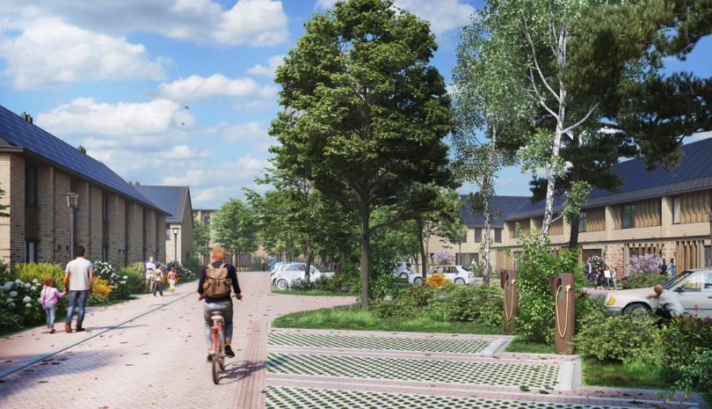
DUURZAME WIJKENERGIECENTRALE
Verlaging van de woonlasten – Elektriciteit voor 14 ct per kWh – door optimale benutting PV potentieel.
Duurzaamheid als thema binnen ontwikkeling actieve wijk: ook deelauto, laadpunten, etc.
2,2 MWp
290 woningen: sociale huur, koop, CPO koop
Levering aan overige huurders Trudo in Eindhoven
Bouw gestart, eerste oplevering december 2019

Slide 23
Gedragsverandering
Drs. Gert Slob
Gedragspsycholoog
Behavior Change Group, Nijmegen
Van korte prikkels naar lange termijn gedragsverandering.
Hoe komen mensen in beweging,
op weg naar een duurzame samenleving.

Slide 24
4 Energietafels 3 pilots & Law Clinic
Energie A16 – Tribunezaal
Optimaal benutten Zonne-energie – Buurkracht zaal
Energie voor Iedereen – Buurkracht zaal
Law-clinic “De verdeling van schaarse rechten” – Achter Buffet

Slide 25
Pauze tot 11u

Slide 26
Café forum
Irene Cortenbach
Programmamanager Energie, Provincie NB
Yvonne Boerakker
Manager Transitie Gebouwde Omgeving, Enpuls
Geert Verbong
System Innovations and Sustainability Transitions, TUEindhoven

Slide 27
Safe the dates !
Energiecafé Lab073
6 september
Energiefestival Evoluon
7 november

